Slide 1
Algoritmos e Lógica de Programação
- Operadores Lógicos -

Slide 2
Operadores Lógicos
Expressão Lógica : é o agrupamento de duas ou mais condições. O resultado de uma expressão lógica (verdadeiro ou falso) é obtida a partir da ánalise combinada de cada uma das condições que a compõem. Para agrupar as condições utiliza-se os Operadores Lógicos.

Slide 3
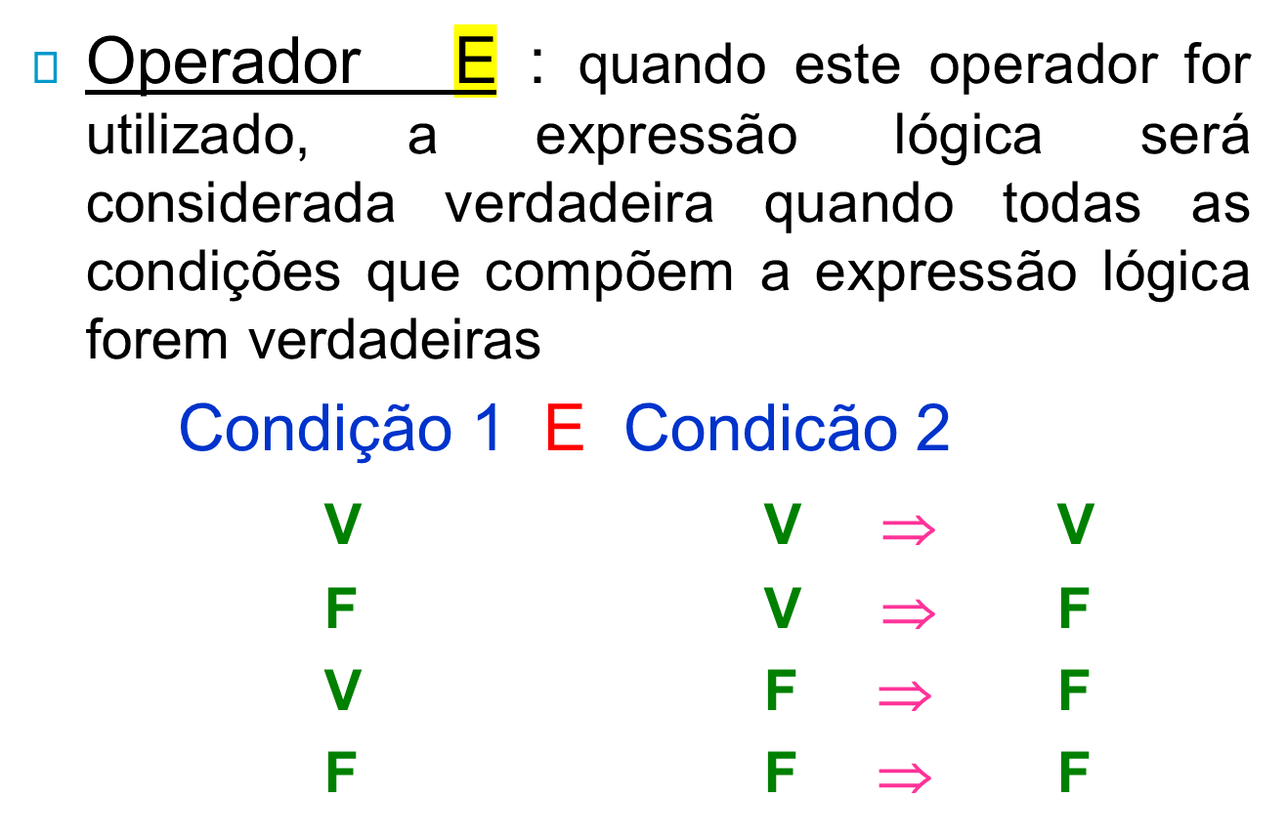
Operadores Lógicos

Slide 4
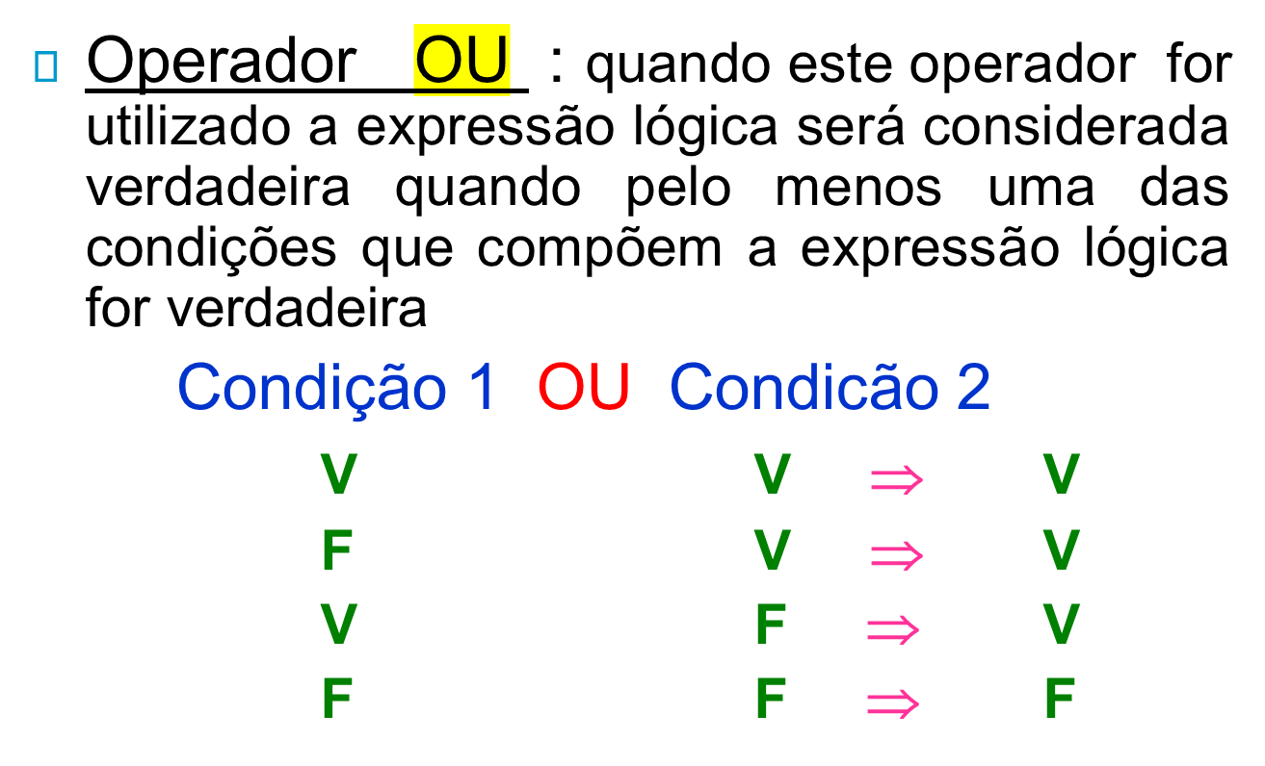
Operadores Lógicos

Slide 5
Operadores Lógicos
Exemplo: Construa um algoritmo que tenha como entrada de dados as medidas dos lados de um triângulo e em seguida classifique o triângulo como:
  Isóceles: dois lados iguais
  Equilátero: todos os lados iguais
  Escaleno: todos os lados diferentes

Slide 6
Operadores Lógicos
Início
real : Lado1, Lado2, Lado3;
Leia(Lado1, Lado2, Lado3);
Se Lado1=Lado2 E Lado1 = Lado3 E Lado2 = Lado3 Então
Escreva (“Triângulo Equilátero”);
Se Lado1=Lado2 OU Lado1 = Lado3 OU Lado2 = Lado3 Então
Escreva(“Triângulo Isósceles”);
Se Lado1<>Lado2 E Lado1 <> Lado3 E Lado2 <> Lado3 Então
Escreva(“Triângulo Escaleno”);
Fim

Slide 7
Resumo Operadores
Atribuição:
Aritméticos: + - * / div mod
Relacionais: = <> < <= > >=
Lógicos: E OU

